Slide 1
VITRIKO S.L. – Expertos en Datos Móviles
VITRIKO S.L.
Expertos en Datos Móviles
VITRIKO S.L. - Distribuidor Oficial de CONEL
A global solution for your M2M applications
Anytime, Anything, Anywhere, but always connected.

Slide 2
A global solution for your M2M applications
VITRIKO S.L. – Expertos en Datos Móviles
Su proyecto M2M
Su solución global de comunicación GSM UMTS
Router UMTS
Software
Conexión segura
VITRIKO S.L. - Distribuidor Oficial de CONEL
Anytime, Anything, Anywhere, but always connected.

Slide 3
A global solution for your M2M applications
VITRIKO S.L. – Expertos en Datos Móviles
Su proyecto M2M
Su solución global de comunicación GSM UMTS
Router UMTS
Conel
Software
M2M Control
Conexión segura
DIGICLUSTER
VITRIKO S.L. - Distribuidor Oficial de CONEL
Anytime, Anything, Anywhere, but always connected.

Slide 4
A global solution for your M2M applications
Router UMTS
Conel
Software
M2M Control
Conexión segura
DIGICLUSTER
VITRIKO S.L. – Expertos en Datos Móviles
Router industrial de alto rendimiento y estabilidad
Diseñado y fabricado en Europa. TÜV, ISO, CE, Computer World, etc.
Algunos clientes en España:
Gas Natural General Electric VEOLIA
G. Civil Álava Ingenieros INDRA
Telefónica M. Fomento FCC
CSIC MANUSA INECO
CINTRA Knowledge Valley ORTRAT
VITRIKO S.L. - Distribuidor Oficial de CONEL
Anytime, Anything, Anywhere, but always connected.

Slide 5
A global solution for your M2M applications
Router UMTS
Conel
Software
M2M Control
Conexión segura
DIGICLUSTER
VITRIKO S.L. – Expertos en Datos Móviles
Algunos proyectos: (se omiten detalles)
Vehículos de seguridad con cámaras, GPS e informática
Unidad móvil análisis médico remoto (mamografía, TAC, RMN)
Control remoto instalaciones varias en: Brasil, Marruecos, Italia, Sudáfrica, Caribe, Argentina y por su puesto España
Monitorización de ferrocarriles
Automatización de embarcaciones marítimas
Plantas solares, biomasa, eólica, biogas, Agua, Electricidad
Sistemas de seguridad electrónica
VITRIKO S.L. - Distribuidor Oficial de CONEL
Anytime, Anything, Anywhere, but always connected.

Slide 6
A global solution for your M2M applications
Router UMTS
Conel
Software
M2M Control
Conexión segura
DIGICLUSTER
VITRIKO S.L. – Expertos en Datos Móviles
Conel s.r.o., es una compañía con más de 20 años de experiencia en comunicaciones wireless, centrada en los últimos 8 años en el diseño y fabricación de equipos GSM UMTS para datos.
Con presencia en toda Europa y Estados Unidos es un fabricante que se ha ganado la confianza de empresas de la talla de:
Siemens, e.ON, Gas Natural, T-Mobile, Telefónica, Deutsche Bahn, etc. etc.
www.conel.cz
VITRIKO S.L. - Distribuidor Oficial de CONEL
Anytime, Anything, Anywhere, but always connected.

Slide 7
A global solution for your M2M applications
Router UMTS
Conel
Software
M2M Control
Conexión segura
DIGICLUSTER
VITRIKO S.L. – Expertos en Datos Móviles
M2M Control es una solución software que le permite gestionar todos sus router Conel.
Información en tiempo real: estado de conexión, señal, firmware, tipo de red, etc.
Mapa con posición de la instalación.
Información relevante: teléfono, operador, PIN, PUK, comentarios
Acceso a los dispositivos conectados al router con un simple “click”.
Instalación local en su PC, sus datos permanecen bajo su dominio.
VITRIKO S.L. - Distribuidor Oficial de CONEL
Anytime, Anything, Anywhere, but always connected.

Slide 8
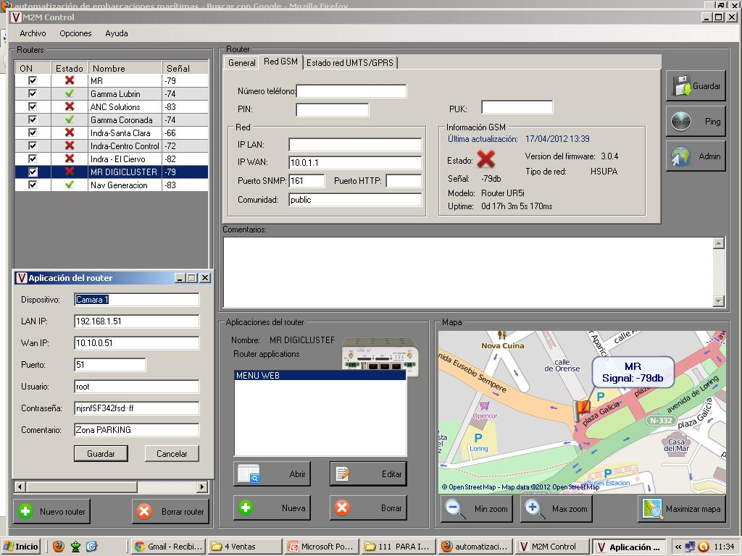
A global solution for your M2M applications
Router UMTS
Conel
Software
M2M Control
Conexión segura
DIGICLUSTER
VITRIKO S.L. – Expertos en Datos Móviles
VITRIKO S.L. - Distribuidor Oficial de CONEL
Anytime, Anything, Anywhere, but always connected.

Slide 9
A global solution for your M2M applications
Router UMTS
Conel
Software
M2M Control
Conexión segura
DIGICLUSTER
VITRIKO S.L. – Expertos en Datos Móviles
VENTAJAS
SEGURIDAD
No se necesita contratar IP Fija Externa
No se necesita servidores como DynDNS
Conexión 24 horas mediante VPN encriptado
Autoconexión en caso de fallo de la red móvil
Menú web de administrador para el control de sus conexiones:
Tiempo de conexión
Volumen de datos enviados/recibidos
Conexión/desconexión manual
Indicador estado online/offline
Compatible con cualquier operador móvil
No se necesita reglas NAT
Configuración total del router en 1 minuto
Robustez garantizada por la arquitectura LINUX
Autentificación https
Encriptación simétrica 128Bits
Autentificación mediante certificado X.509
Bloqueo total de acceso, único acceso mediante Digicluster
Evita ataques a la red pues no hay IPs fijas externas
VITRIKO S.L. - Distribuidor Oficial de CONEL
Anytime, Anything, Anywhere, but always connected.

Slide 10
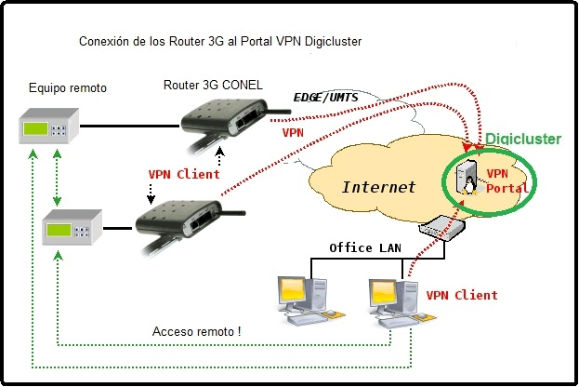
A global solution for your M2M applications
Router UMTS
Conel
Software
M2M Control
Conexión segura
DIGICLUSTER
VITRIKO S.L. – Expertos en Datos Móviles
VITRIKO S.L. - Distribuidor Oficial de CONEL
Anytime, Anything, Anywhere, but always connected.

Slide 11
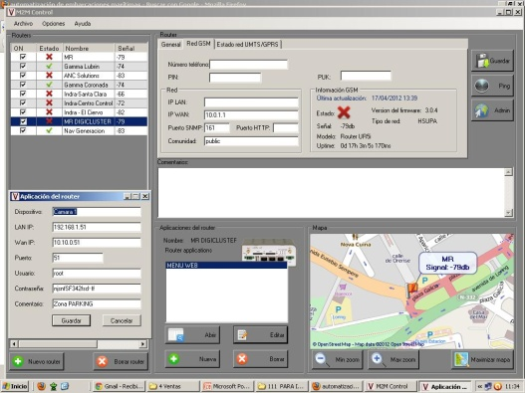
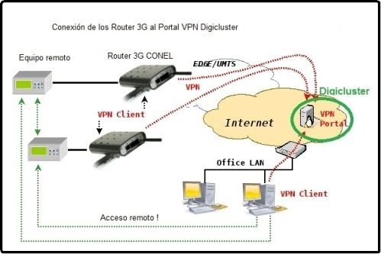
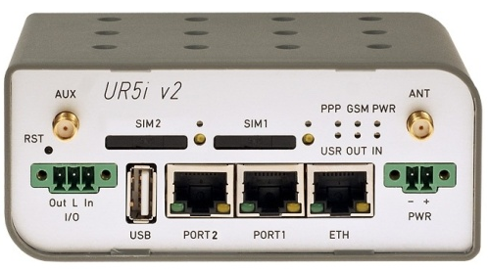
A global solution for your M2M applications
Router UMTS
Conel
Software
M2M Control
Conexión segura
DIGICLUSTER
VITRIKO S.L. – Expertos en Datos Móviles
VITRIKO S.L. - Distribuidor Oficial de CONEL
Anytime, Anything, Anywhere, but always connected.

Slide 12
VITRIKO S.L.
VITRIKO S.L. – Expertos en Datos Móviles
Expertos en Datos Móviles
A global solution for your M2M applications
VITRIKO SL
Centro de Negocios de Alicante
Muelle de Poniente, s/n – 03003 – Alicante
Tel.: +34 966 10 19 89
E-mail: info@vitriko.com
Web: www.vitriko.com www.Routers3G.com
VITRIKO S.L. - Distribuidor Oficial de CONEL
Anytime, Anything, Anywhere, but always connected.

